Slide 1
TSUE
czyli 3 w 1

Slide 2
Podstawowe dane:
1986r. Jednolity Akt Europejski i możliwość powołania Sądu Pierwszej Instancji
2001-Traktat z Nicei i możliwość tworzenia izb przy Sądzie I instancji
Art. 13 TUE → mowa m.in. o TSUE, czyli 1)Trybunał Sprawiedliwości 2)Sąd(dawny 1 instancji) 3) sądy wyspecjalizowane(dawne izby sądowe)
Podstawy działania: Art. 19 TUE i Art. 251-281TFUE, Statut dołączony jako Protokół 3 do TFUE
Każdy z sądów ma swój regulamin postępowania
Siedziba: Luksemburg

Slide 3
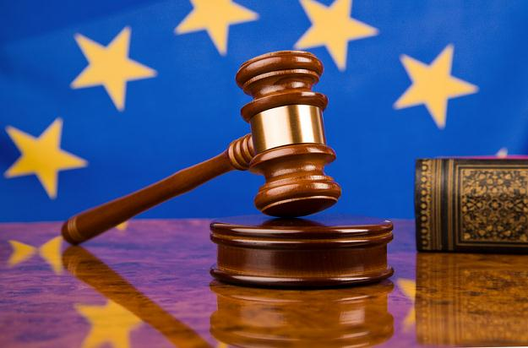
Art. 19 Trybunał Sprawiedliwości Unii Europejskiej orzeka zgodnie z Traktatami:
a) w zakresie skarg wniesionych przez Państwa Członkowskie, instytucje lub osoby fizyczne lub prawne; b) w trybie prejudycjalnym, na wniosek sądów Państw Członkowskich, w sprawie wykładni prawa Unii lub ważności aktów przyjętych przez instytucje; c) w innych sprawach przewidzianych w Traktatach.

Slide 4
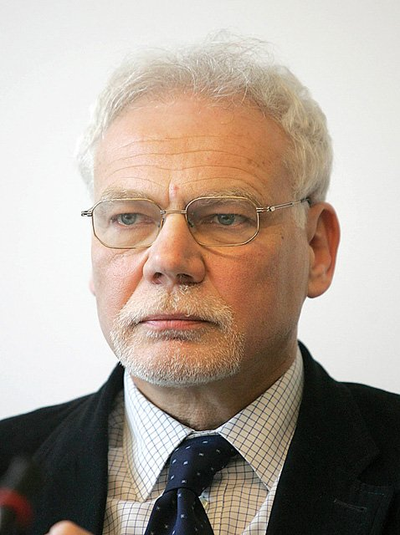
Skład:
Sędziowie –po 1 os. Z każdego państwa członkowskiego
Rzecznicy Generalni

Slide 5
RZECZNICY GENERALNI
8 RZECZNIKÓW GENERALNYCH
Bezstronnie przedstawiają uzasadnione wnioski
Rada może zwiększyć liczbę rzeczników
Zawsze swoich przedstawicieli mają: Niemcy, WB, Francja, Włochy, Hiszpania, reszta krajów rotacyjnie.
Zmiany w Traktacie z Lizbony!

Slide 6
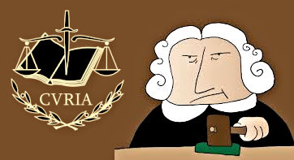
MIANOWANIE
Sędziowie i Rzecznicy za wspólnym porozumieniem przez rządy państw na 6 lat po konsultacji z komitetem powołanym przez Radę(w jego składzie byli członkowie, prawnicy o uznanej kompetencji, sędziowie Sądów Najwyższych państw).
Co 3 lata częściowe odnowienie składu(14sędziów i 4 rzeczników)

Slide 7
ZAKOŃCZENIE PEŁNIENIA FUNKCJI
A)wymiana (normalny tryb)
B)śmierć
C) rezygnacja
D)zwolnienie z funkcji/pozbawienie prawa do emerytury, innych podobnych korzyści przez jednomyślnie decydujący w tej kwestii sędziów i rzeczników, gdy → nie spełnia wymaganych warunków → nie czyni zadość zobowiązaniom wynikającym z urzędu. Sędzia nie bierze udziału w obradach. To samo dot. Rzecznika gen.

Slide 8
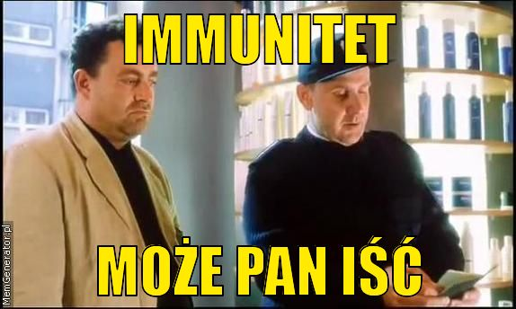
Pozycja sędziego:
Immunitet jurysdykcyjny-chroni sędziów i rzeczników nawet po zakończeniu pełnienia funkcji w odniesieniu do ich działań w ramach aktywności służbowej. Trybunał w pełnym składzie może uchylić. W państwie mogą być sądzeni jedynie przez organ uprawniony do sądzenia osób zajmujących stanowiska w najwyższych krajowych organach sąd. Stosuje się wobec nich Protokół w sprawie immunitetów i przywilejów UE.
Incompatibilitas w odniesieniu do funkcji politycznych i administracyjnych, innej zarobkowej i niezarobkowej działalności zawodowej, chyba że Rada zwolni.

Slide 9
STRUKTURA
Na okres 3 lat powołuje się Prezesa TS (sędziowie spośród siebie, mandat odnawialny)
na 1 rok pierwszego rzecznika
Trybunał powołuje izby złożone z 3/5 sędziów, może obradować wielką izbą/pełnym składzie.
Wielka izba-13 czł. → na żądanie państwa/instytucji UE, które są stronami w postępowaniu.
Pełny skład: wniosek o dymisję, odebranie prawa do emerytury lub podobnych korzyści komisarza, RPO, członka Trybunału Obrachunkowego, gdy po wysłuchaniu komisarza Trybunał uzna, że sprawa ma wyjątkowe znaczenie(quorum 15 sędziów).

Slide 10
cd.
Sprawozdawcy pomocniczy: powoływani jednomyślnie przez Radę na wniosek Trybunału
Sekretarz na 6 lat mianowany przez Trybunał. Może być zwolniony jedynie gdy 1) przestał spełniać warunki wymagane do pełnienia funkcji 2)nie czyni zadość zobowiązaniom wynikającym z urzędu. Rozstrzyga trybunał, umożliwiając Sekretarzowi złożenie przed decyzją oświadczenia.
Sekretariat pod nadzorem sekretarza prowadzi rejestr, w którym umieszcza się wszystkie pisma procesowe i załączniki. Sekretarz sprawuje nad nimi pieczę i dokonuje doręczeń wspiera sędziów, nadzoruje pieczęcie, odpowiada za archiwum , wydawnictwa, administrację T, sprawy finansowe, rachunkowość.

Slide 11
WŁAŚCIWOŚĆ
Trybunał czuwa nad poszanowaniem prawa w wykładni stosowaniu Traktatów → postępowania sporne i niesporne.
1)skargi przeciw państwom członkowskim na naruszenia prawa UE wnoszone przez Komisję, inne państwa, Radę Dyrektorów EBI(naruszenie Statutu EBI)
2)spory dot. wykonywania przez krajowe banki centralne zobowiązań z Traktatów Statutu ESBC i EBC
3)pytania prejudycjalne sądów krajowych
4)opinie o zgodności projektowanej umowy międzynarodowej EU z Traktatami
5)skargi instytucji na nieważność aktów Parlamentu Europejskiego, Rady, Komisji, EBC, ich zaniechania działania, akty zaniechanie Parlamentu, Rady, nieważność aktów Rady Dyrektorów, Rady Gubernatorów EBI
6)spory między państwami członkowskimi związane z przedmiotem Traktatów, jeśli przedkładane są na mocy kompromisu.

Slide 12
cd.
Trybunał jest sądem odwoławczym od orzeczeń Sądu z I inst.
W stosunku do orzeczeń wydanych przez Sąd w II inst. szczególna procedura kontroli:
Jeśli pierwszy rzecznik generalny uzna, że zachodzi poważne ryzyko naruszenia jedności lub spójności prawa UE może wystąpić do Trybunału poddanie orzeczenia Sądu kontroli. W terminie 1m. TS decyduje, czy poddać. Jeżeli uzna orzeczenie z postępowania odwoławczego za naruszające jedność, spójność prawa Uniii kieruje sprawę do ponownego rozpoznania przez Sąd, który będzie związany orzeczeniem TS, co do kwestii prawnych.

Slide 13
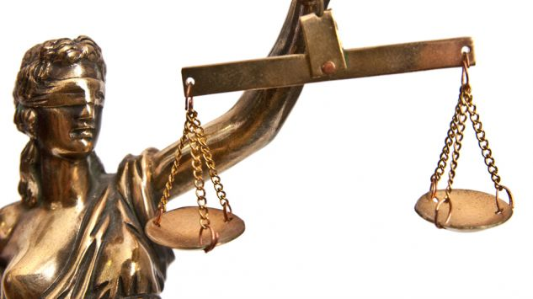
SĄD
1989r-Sąd zaczyna działać
Traktat lizboński nazywa go po prostu Sądem
Siedziba w Luksemburgu
SKŁAD: określony przez TFUE → najmniej 1 członek z każdego państwa, a dokładna liczba jest w Statucie TS(28os)
Brak rzeczników gen., chociaż mogą być. Sędzia może wykonywać zadania rzecznika, choć wtedy nie orzeka w danej sprawie.

Slide 14
REKRUTACJA:
Osoby o niekwestionowanej niezależności i mogące zajmować wysokie stanowiska sądowe
Mianowani za wspólnym porozumieniem rządów p. czł. na 6 lat, co 3 lata wymiana części składu.
Polska-Irena Wiszniewska-Białecka.
Status sędziów → vide TS.

Slide 15
STRUKTURA SĄDU
Prezes wybierany przez sędziów spośród siebie na 3 lata, mandat odnawialny
Obrady w izbach 3/5os., może w składzie 1os./pełnym, regulamin przewiduje możliwość obrad w składzie Wielkiej Izby-13sędziów
SEKRETARZ-podobne zadania jak w TS.

Slide 16
WŁAŚCIWOŚĆ
I instancja:
1)skargi podmiotów indywidualnych, z wyjątkiem pracowniczych
2)skargi państw członkowskich na nieważność aktów instytucji lub ich zaniechania, z wyjątkiem skarg na Radę i Parlament
3)skargi odszkodowawcze przeciw UE
4postępowania z mocy klauzuli arbitrażowej
I)skargi na orzeczenia sądów wyspecjalizowanych(wyjątkowa możliwość kontroli przez TS w zakresie jedności, spójności prawa UE)
II)może zostać uprawniony do rozpoznawania pytań prejudycjalnych w dziedzinach określonych przez Statut z możliwością jednak przekazania TS ze względu na jednolitość, spójność zasad prawa UE(możliwość wyjątkowej kontroli orzeczeń przez TS → te same przesłanki, jak przy TS)Statut nie wskazał tych dziedzin

Slide 17
Od orzeczeń wydanych w 1 instancji jest możliwość ograniczona co prawda do kwestii prawnych odwołania do TS. Podstawami zatem będą:
1)brak właściwości Sądu
2) naruszenie procedury przed Sądem wpływające niekorzystnie na interesy wnoszącego odwołanie
3) naruszenie przez Sąd prawa UE
Zasadne odwołanie → Trybunał uchyla orzeczenie Sądu, może wydać orzeczenie ostateczne, jeśli stan postępowania pozwala lub skierować sprawę do ponownego rozpatrzenia. Sąd jest wówczas związany orzeczeniem Trybunału co do kwestii prawnych.

Slide 18
SĄDY WYSPECJALIZOWANE:
Traktat z Lizbony zmienił izby sądowe przy Sądzie Pierwszej Instancji na sądy wyspecjalizowane.
Parlament i Rada w zwykłej ustawodawczej procedurze mogą tworzyć sądy wyspecjalizowane przy Sądzie do rozpoznawania w 1 inst. niektórych spraw w określonych dziedzinach. Rozporządzenie Parlamentu i Rady na wniosek Komisji i po konsultacji z TS albo na wniosek TS po konsultacji z Komisją określa zasady organizacji i właściwość.

Slide 19
Ogólnie:
Rekrutacja: os. o niekwestionowanej niezależności i mogących zajmować stanowiska sądowe, mianowani przez Radę stanowiącą jednomyślnie.
Od orzeczeń odwołanie, co do kwestii prawnych, a jeśli rozporządzenie ustanawiające sąd wyspecjalizowany to przewiduje to również kwestie faktyczne → vide przesłanki odwołania od Sądu do TS.
Sądy wysp. ustanawiają swoje regulaminy procedur. w porozumieniu z TS ale wymagają one zatwierdzenia przy większości kwalifikowanej przez Radę. Przepisy traktatowe i Statutu TS stosuje się do sądów wyspecjalizowanych w zakresie nieuregulowanym odrębnie.

Slide 20
SĄD DO SPRAW SŁUŻBY PUBLICZNEJ UE
Utworzony decyzją z 2004r. Siedziba w Sądzie →jak dotąd jedyny sąd wyspecjalizowany. 2005r. Prezes Trybunału potwierdził formalne ukonstytuowanie się Sądu ds. Służby Publicznej
7 sędziów, ale jeśli Trybunał tego zażąda Rada większością kwalifikowaną zwiększa liczbę sędziów. Sędziowie są mianowani na 6 lat z możliwością ponownego mianowania.
Każda osoba mająca obywatelstwo Unii i spełniająca warunki przewidziane w Traktacie może przedstawić swoją kandydaturę na sędziego. Mianowani są po konsultacji z komitetem składającego się z byłych członków TS i Sądu oraz prawników o uznanej kompetencji. Komitet przedstawia aprobowaną przez siebie listę najmniej dwukrotnie przenoszącą liczbę miejsc.
Właściwość: spory pracowników Unii z Unią w 1 instancji

Slide 21
POSTĘPOWANIE
POSTĘPOWANIE PRZED TS(inne sądy podobnie) 2 etapy: pisemny, ustny
1)przekazywanie stronom, instytucjom wniosków, memoriałów, argumentów, uwag, odpowiedzi na nie, akt, dokumentów, ich wierzytelnych odpisów. Przekazuje sekretarz w trybie i terminach określonych regulaminem
2)odczyt sprawozdania sędziego sprawozdawcy, wysłuchanie pełnomocników, doradców, adwokatów, radców, wniosków rzecznika gen., ewentualnie biegłych, świadków.

Slide 22
W przypadku pytań prejudycjalnych → sąd krajowy przedkłada pytania dot. wykładni albo ważności przepisu prawa UE, przeważnie w formie postanowienia. Następuje tłumaczenie na wszystkie języki Unii, doręczenie państwom i instytucjom, następuje publikacja w Dzienniku Urzędowym. Państwa, instytucje mają 2 miesiące na przedłożenie swoich uwag. W pozostałych przypadkach(skargi bezpośrednie) wnosi się pisma przez Sekretariat. Sekretarz zapewnia publikację komunikatu. Skargę doręcza się stronie pozwanej, która ma miesiąc na ustosunkowanie się doń. Replika, duplika możliwe w terminie 1 m. Prezes może przedłużyć terminy. Przydziela się sędziego sprawozdawcę i rzecznika gen.

Slide 23
REPREZENTACJA: państwa i instytucje: pełnomocnik ustanowiony do każdej sprawy, może wspomagać adwokat lub radca pr.
Inne strony: adwokat lub radca pr. Jedynie uprawnieni do występowania przed sądami państwa członkowskiego, lub sądami strony EOG +nauczyciele akademiccy, jeśli według prawa pańśtwa członkowskiego mogą występować przed sądem.
Po zamknięciu procedury pisemnej → wezwanie do deklaracji stron, czy chcą wyznaczenia rozprawy(w terminie 1m) oraz przyczyn ewent. otwarcia. T decyduje, czy trzeba przeprowadzać środki dowodowe, jaki ma być skład, czy trzeba przeprowadzać rozprawę po wysłuchaniu rzecznika i s. sprawozdawcy. Sprawozdawca streszcza stan sprawy i argumenty. Rozprawa jest jawna. Rzecznik gen. przedstawia swoją opinię po kilku tygodniach. Analizuje kwestie prawne, proponuje rozwiązanie. Jeśli brak nowego zagadnienia prawnego T może zdecydować o rozstrzyganiu bez jego opinii. Zamyka się procedura ustna. Następuje narada nad projektem wyroku sędziego sprawozdawcy. Wyrok zapada większością głosów z odnotowaniem zdań odrębnych. Podpisują wszyscy sędziowie biorący udział w naradzie.

Slide 24
cd.
Co do zasady postępowanie wolne jest od opłat, jednak bez pokrycia kosztów zastępstwa, chyba że strona nie może w całości lub części pokryć kosztów zastępstwa, wtedy składa wniosek o przyznanie pomocy ze wskazaniem okoliczności uzasadniających przyznanie takiej pomocy.
Język postępowania wybiera skarżący, chyba że pozwanym jest p.czł. lub os. fiz/pr. przynależna takiemu państwu, wtedy → język tego państwa
Postępowanie prejudycjalne → język państwa sądu.
Sędziowie naradzają się bez tłumaczy tradycyjnie po francusku.

Slide 25
Dziękuję za cierpliwość

